Slide 1
运维五部楼控监控系统操作培训
培训讲师：
培训日期：

Slide 2
01
培训目标及培训要求
02
楼控监控系统简介
03
楼控监控系统操作

Slide 3
培训目标及培训要求
了解楼控监控系统的组成
掌握楼控监控系统软件的操作与维护
解决一般常见问题

Slide 4
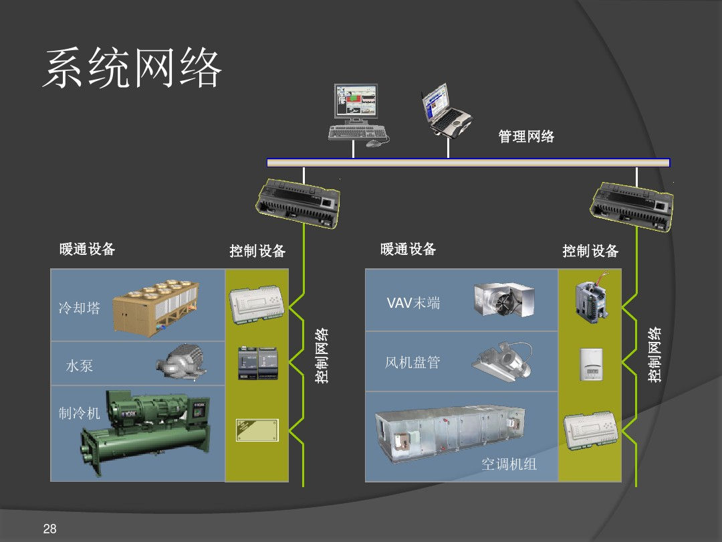
楼控监控系统简介
楼控监控系统中控室NAE引擎为大脑，分站控制器是整个控制系统的核心，采用直接数字控制器（DDC）它具有AI、AO、DI、DO四种输入/输出接口。方便灵活地与现场的传感器、执行调解机构直接相连，对各种物理量进行测量，以及实现对被控系统的调节与控制。

Slide 5
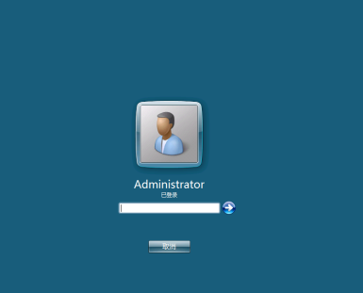

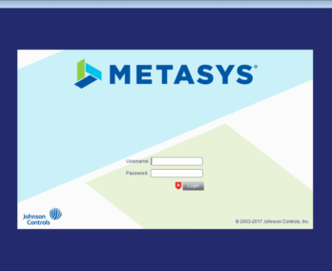
楼控监控系统操作
一、..................系统登录
1.输入用户名:Administrator 密码：Aa123456
2.双击图标进入软件
3.值班员输入用户名:lfrz
密码：Lfrz@1234

Slide 6
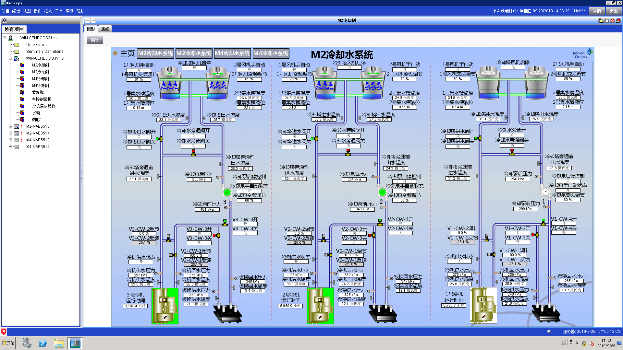
楼控监控系统操作
二.............、系统查看和操作
1.登录后进入此界面，在左侧导航树中可选择相应图形，进入对应界面进行操作。如：查看参数或者发起控制命令等。

Slide 7
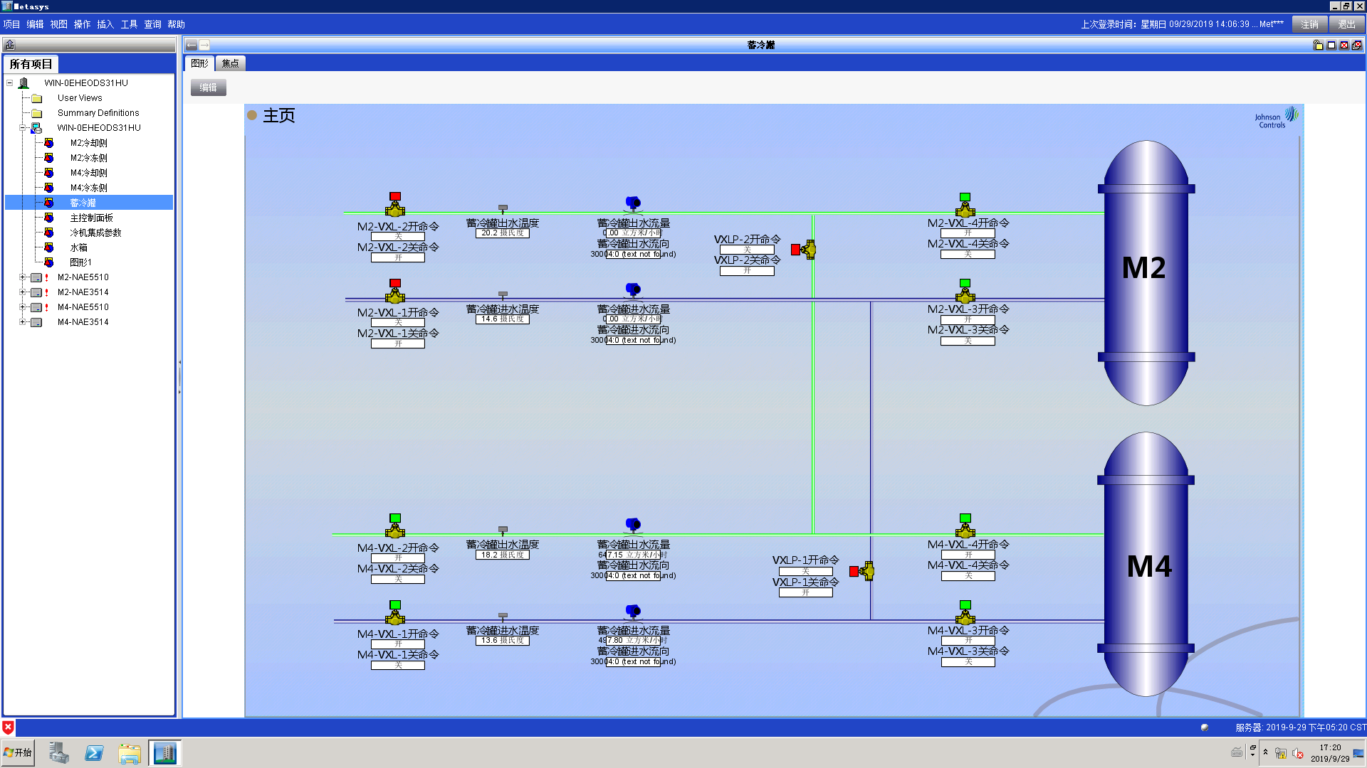
楼控监控系统操作
2.选择蓄冷罐图形界面，可以进入蓄冷罐界面。在此页面可以查看M2和M4两个模组蓄冷罐各阀门状态、供回水管温度、流量等。并且可以对阀门进行开关操作。蓄冷罐阀门没有逻辑控制。
当开命令为“开”，关命令为“关”，的时候，阀门开启，显示绿色为开状态。
当开命令为“关”，开命令为“开”，的时候，阀门关闭，显示红色为关状态。

Slide 8
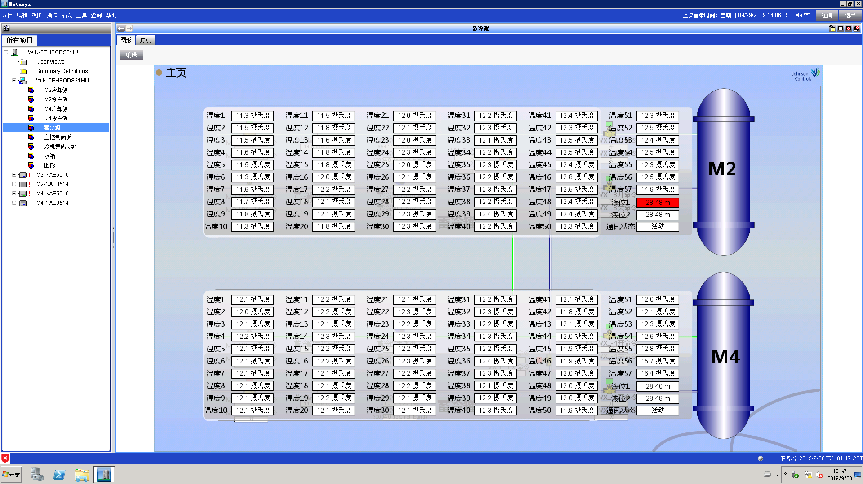
楼控监控系统操作
3.点击M2或M4蓄冷罐时可以查看蓄冷挂内部温度以及液位。设置高低限报警后，如报警，则对应点位显示红色并弹窗。该页面可在放冷时查看，注意各点位温度。

Slide 9
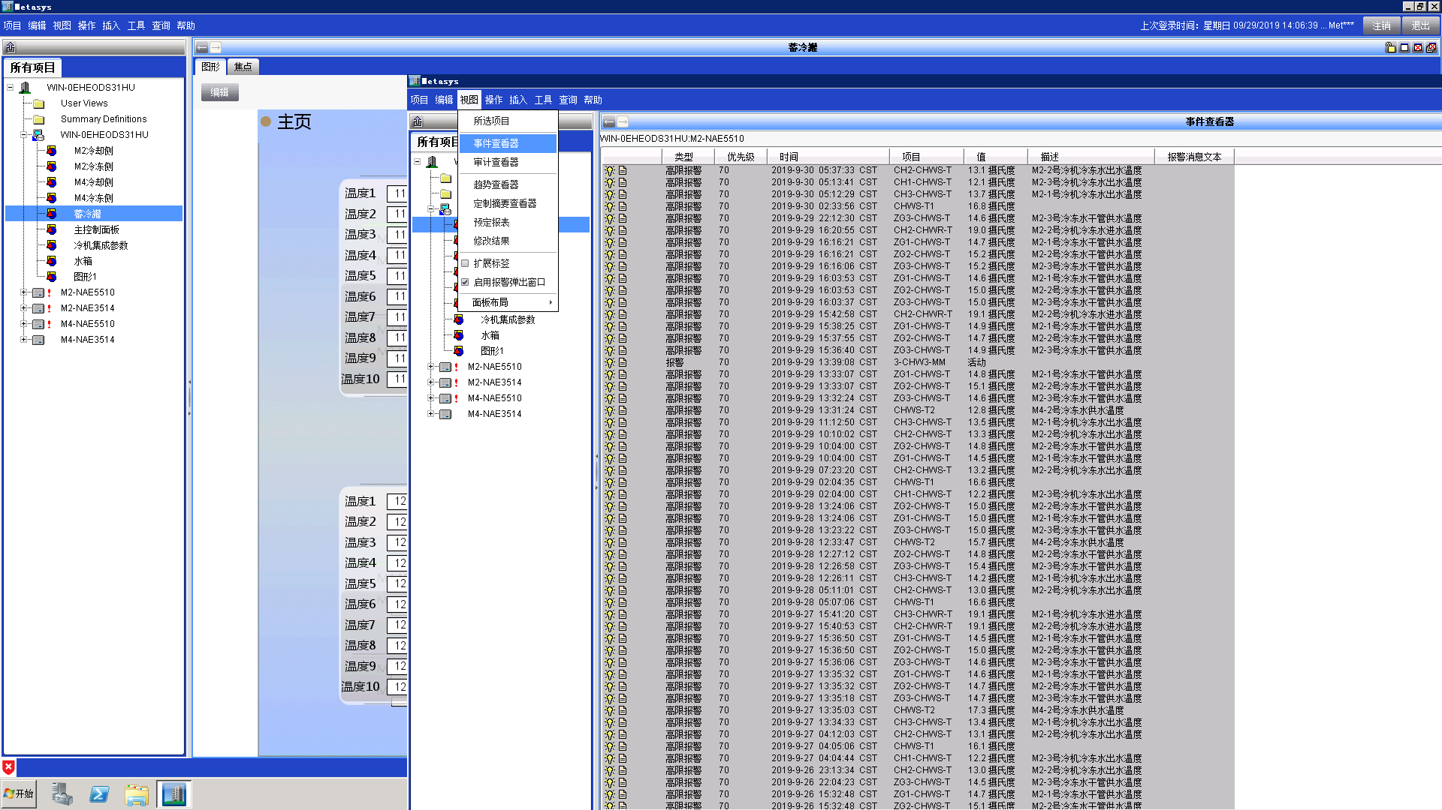
楼控监控系统操作
4.点击视图下事件查看器，选择相应设备可进行报警查询。

Slide 10
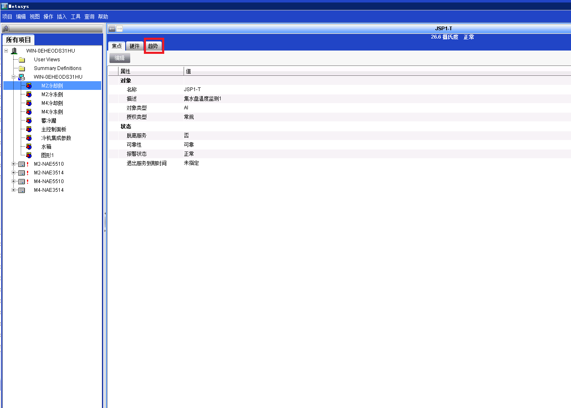
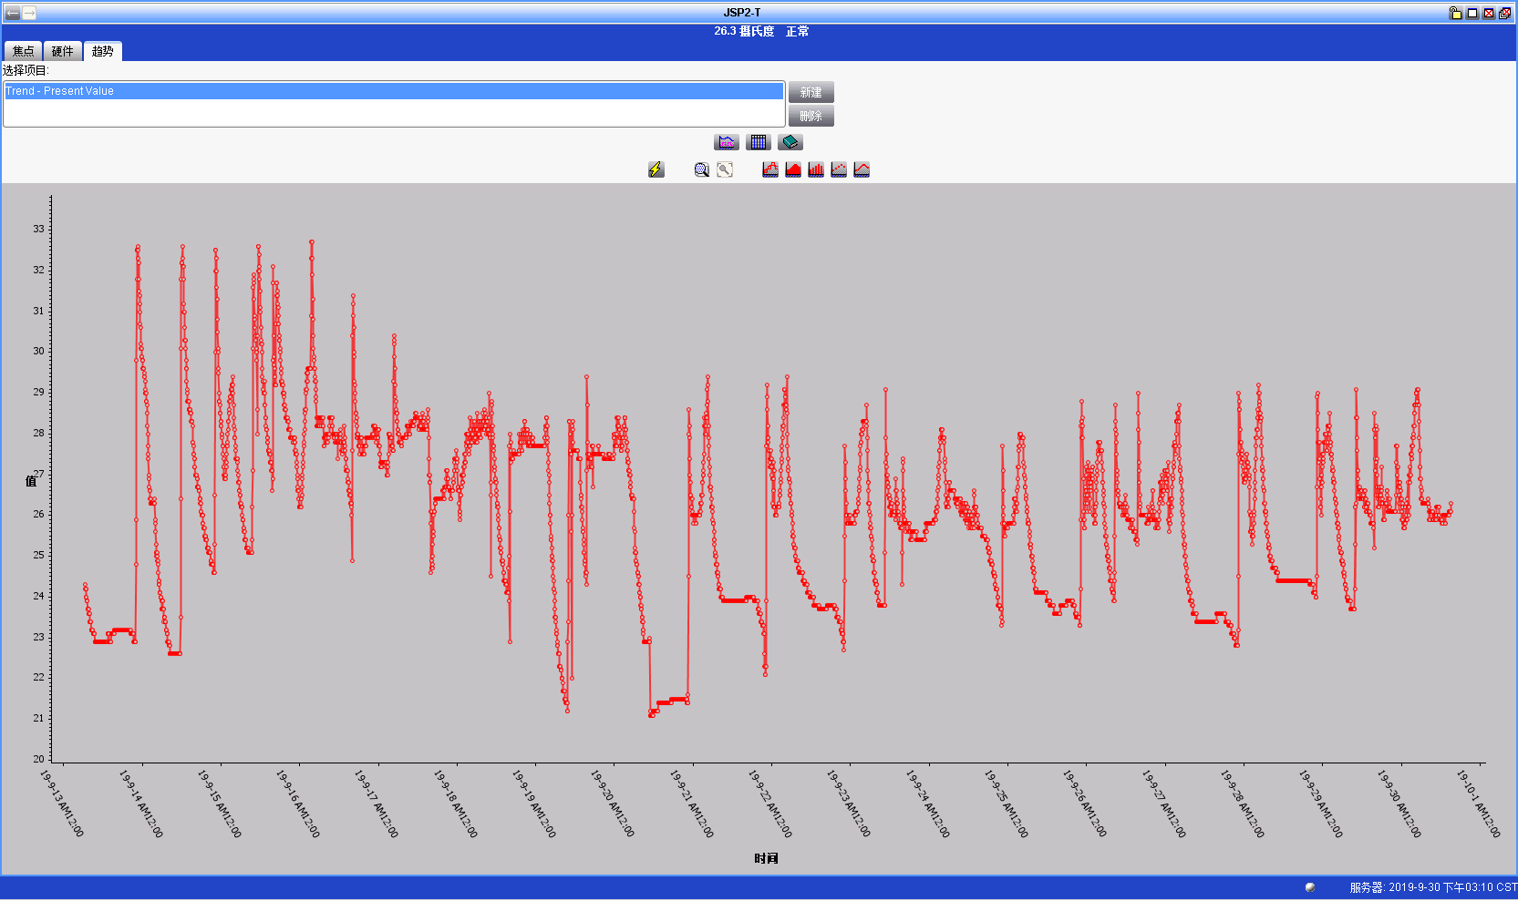
楼控监控系统操作
5.双击某一温度点或者压力点（模拟量），出现左图界面，查看趋势，如右图，趋势（Trend）特性实时监视和记录目标标记属性值的改变，从而帮助你在一个时间范围内诊断目标属性值。趋势特性按照设定的时间间隔或根据目标值的改变采样数据。双击界面上某温度值（或压力、流量），点击Trend，即可查看此传感器的趋势折线图。

Slide 11
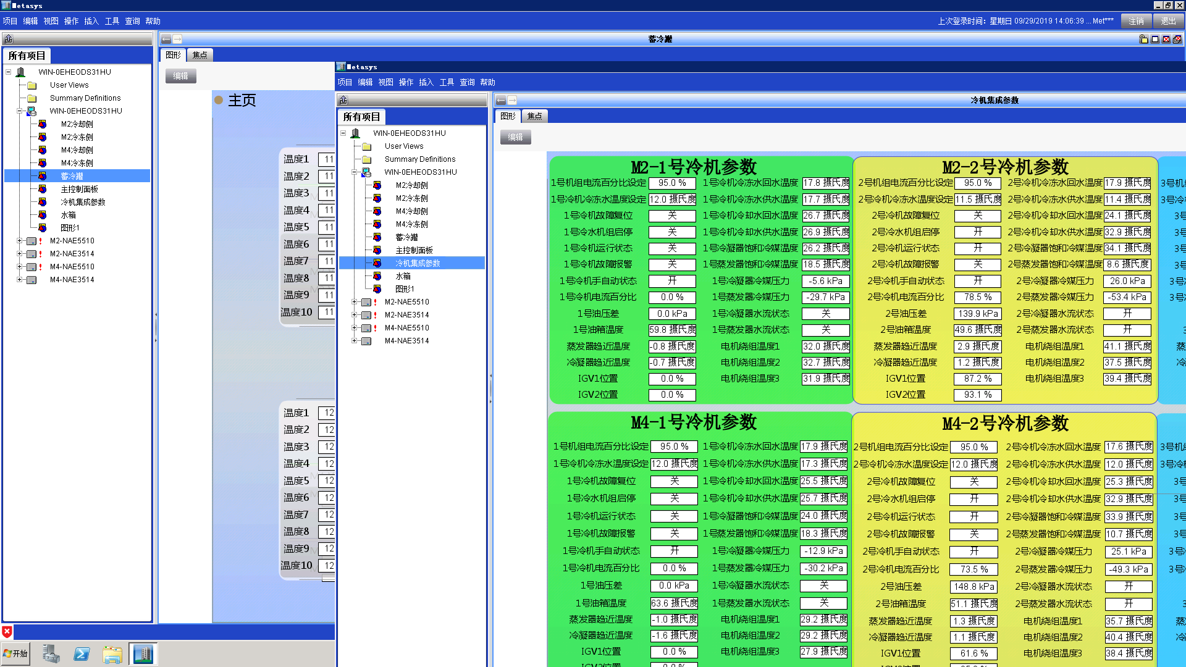
楼控监控系统操作
5.点击冷机集成参数可查看M2和M4模组的冷机实时运行参数。如温度、状态等。

Slide 12


楼控监控系统操作
三、..................参数说明
ON启动OFF停止－用于启停相关设备，该设备须处于自动并且无故障状态；
设定值－根据工况设定相关参数；
报警－该点位处于报警状态；
强制－该点位处于强制控制状态。

Slide 13
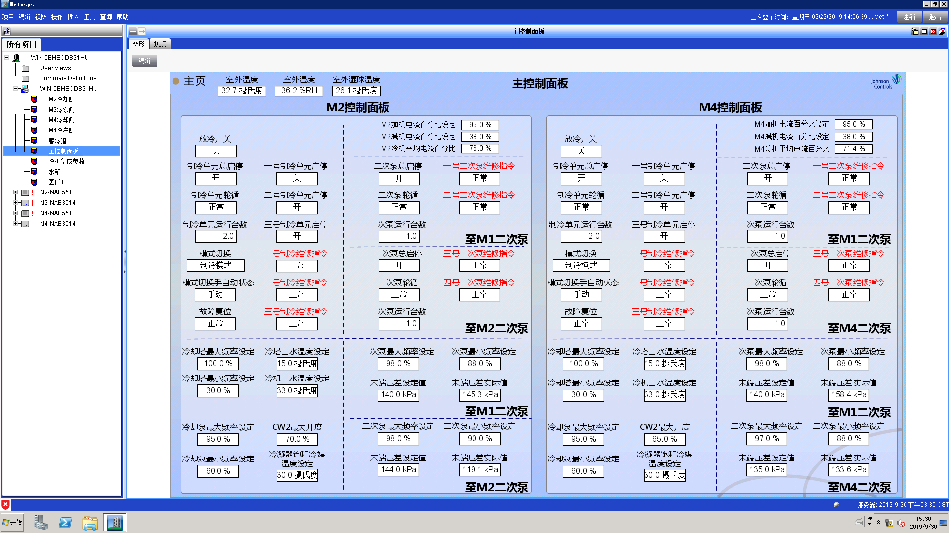
楼控监控系统操作
四、主控面板操作说明

Slide 14
楼控监控系统操作
1、面板命令解读
• 放冷开关：当命令为开时，系统进入放冷模式，总启停命令自动关闭，三台冷机停机，对应阀门开启，系统进入放冷模式 • 制冷单元总启停：当命令为开时，系统进入自动逻辑运行，若关闭则不具备故障切换和轮循功能。 • 制冷单元轮循：手动发送轮循命令，制冷单元会开启运行时间最短的系统，关闭运行时间最长的系统。 • 制冷单元运行台数：总启停条件下开启台数，最小2台，最大3台。 • 模式切换和模式手自动状态：当模式手自动状态在手动时，模式切换由运维人员手动发出命令；当模式手自动状态在自动时，模式切换由室外湿球温度自行切换。建议手动切换，防止过渡季切换频繁。 • 故障复位：系统中软件点报警，如：冷却塔不匹配报警。却现场确认设备没问题后手动复位。复位完后再给回正常命令。 • 一/二/三号制冷单元启停：单个制冷单元启停命令，可控制单个制冷单元的启停。 • 一/二/三号维修指令：当维修指令给“维修”时，该系统被切出整个自动逻辑，加减机不考虑该单元。但是该单元可用单套制冷单元启停开关。
2、启停顺序 开机顺序：水阀---检测水阀状态到位---启动冷却泵和冷却塔---冷却泵和冷却塔状态到位---启动冷冻泵---冷冻泵状态到位---启动冷机。 关机顺序与开机顺序相反。

Slide 15
楼控监控系统操作
3、故障切换 当制冷单元发生故障时，系统将切换到备用的单元运行。 注意前提条件： • 系统总启停处于开命令 • 备用单元无报警，切设备在自动状态 • 备用单元维修指令为正常

Slide 16
楼控监控系统操作
五、冷站控制逻辑
本系统包括两个模组（M2和M4），冷冻站包括6套水冷冷冻单元，2个蓄冷罐及8台冷冻水二次泵。每套冷冻单元由冷水机组、板式换热器、冷却塔、冷冻水一次泵、冷却水泵及相关阀门组成；
1、 冷冻单元的启停顺序(制冷单元1为例) 当冷冻单元以制冷模式运行，制冷组控制器将发送顺序启动命令：依次开启相应阀门（如下），冷却塔、冷却水泵（变频）、一次冷冻水泵、然后开启冷冻机。如果在可调期间内，冷冻机阀门及泵状态不正常，本制冷组启动程序将停止；并前端报警，选择另一组运行。停机顺序与开机相反。
2、 冷冻单元的运行模式及相应阀门控制 冷冻单元分制冷（正常运行）、预冷（部分自然冷却）、节约（完全自然冷却）三种模式运行。 ( 1） 制冷模式（正常运行）： 当室外空气湿球温度高于 12℃（可调），系统在制冷模式下运行，保证冷机正常运行。 ( 2）预冷模式（部分自然冷却）： 当室外空气湿球温度低于 12℃（可调）而高于 5℃（可调），这种工况需要冷机与其一一对应的板换成组运行，通过切换组合阀门，让水路先进板换，再进冷机，从而降低冷机的制冷负荷，达到节能的目的。 ( 3）节约模式（完全自由冷却）： 当室外空气湿球温度低于5℃（可调），冷机停止工作，冷却水作为冷冻水的冷源，通过板换实现热交换，该过程为最节能模式。

Slide 17
楼控监控系统操作
六、相应阀门控制
1）制冷模式： 在制冷模式运行时，电动调节阀Vn-CW-4（n=1-3，下同）完全打开，Vn-CW-3完全关闭，Vn-CW-1完全打开，Vn-CW-2完全关闭；冷却塔进出水管上的电动阀全部打开，流量全部进入冷却塔，冷却塔风扇根据冷机冷却水出水温度进行调节（默认28℃，可调）。 2）预冷模式： 当模式从制冷模式向预冷模式转换时，Vn-CW-4完全关闭，Vn-CW-3完全打开，Vn-CW-1、Vn-CW-2的开度由冷机最小冷凝器饱和冷媒温度进行调节（28℃，可调）；冷却塔风机频率由冷却塔下塔出水温度来调节（15℃，可调）冷却塔进出水管上的电动蝶阀全部打开，流量全部进入冷却塔。 3）节约模式： 当模式从预冷模式向节约模式转换时，冷机停止运行，同时Vn-CW-4完全关闭，Vn-CW-3完全打开，Vn-CW-1完全打开、Vn-CW-2完全关闭，冷却塔风机频率由冷却塔下塔出水温度来调节（8℃，可调）；

Slide 18
楼控监控系统操作
七、二次冷冻泵控制
二次泵控制依据： 每个模组有四台二次冷冻泵。以M2为例，四台二次泵分为两组，分别为本模组和M1，二次泵的频率调节由对应模组的末端压差进行调节，实际压差小于设定值，二次泵的频率通过PID调节升高；当实际压差大于设定值，二次泵的频率通过PID调节降低；同时二次泵的运行频率不得小于泵运行的最小设定值（95%，可调）;两台二次泵属于一用一备，没有加减泵的逻辑。轮循需要运维人员手动切换（M4模组同理）。
八、充放冷控制
当系统需要放冷时，给放冷命令一个开命令，自动关闭运行的系统，对应水泵冷塔全部关闭；V-CHW2阀门关闭，V-CHW1阀门关闭，系统进入放冷模式；当需要结束放冷时，给放冷命令一个关命令，相应制冷单元开始启动，V-CHW1打开，V-CHW2关闭，保证管路中还有一部分冷量，当冷机开启状态反馈后，对应V-CHW1关闭，V-CHW2打开，系统正常运行。

Slide 19
楼控监控系统操作
九、加减制冷单元
加减机条件： 加机条件： 冷机平均电流百分比大于加机百分比（90%，可调）；当冷机平均电流百分比大于90%，并延迟3分钟，在第三套制冷单元没有故障的情况下，进行加机命令。 减机条件： 冷机平均电流百分比小于减机百分比（38%，可调）；当冷机平均电流百分比小于38%，并延迟10分钟，进行减机命令。
十、不匹配报警
当制冷单元设备（冷却泵、冷冻泵和冷却塔）在手动状态下或者命令与状态反馈不符时（如： 给开命令，设备没有状态反馈）。此时，楼控软件会弹窗报警，根据报警信息检查对应设备的状态。解除报警后，给对应控制面板上故障复位命令，使逻辑重新判断。3-5秒后，把故障复位打回正常状态。

Slide 20
楼控监控系统操作
十一、冷塔、冷却泵控制依据
冷却塔频率控制： 自然冷却模式：根据冷塔出水温度，8度（可调）； 预冷模式：根据冷塔出水温度，15度（可调）； 制冷模式：冷机冷却水出水温度，28度（可调）。
十二、系统轮循操作
将系统轮循命令打到轮循，系统开始自动轮循，关闭运行时间长的冷机，开启运行时间短的冷机。当冷机维修指令在维修时，该系统不参与轮循。

Slide 21
楼控监控系统操作
十三、冷却泵频率控制
自然冷却模式：根据冷塔出水温度调节，当冷塔频率达到最大频率3分钟后，冷却泵调节频率。 预冷模式：根据冷塔出水温度调节，当冷塔频率达到最大频率3分钟后，冷却泵调节频率。 制冷模式：冷机冷却水出水温度，当冷塔频率达到最大频率3分钟后，冷却泵调节频率。 冷却塔最小频率：30%（可调）；最大频率：100%（可调） 冷却泵最小频率：80%（可调）；最大频率：100%（可调）
十四、其他注意事项
一般情况下，系统设备阀门、水泵、冷却塔、冷机全部可以按照逻辑开启。当想进行其他操作时（如开启某个水阀或水泵时），需要给强制命令开启，需要关闭后释放强制操作，这样可以保证后台逻辑与实际命令一致。

